Slide 1
Mintオペレーティングシステムにおける
仮想ネットワークインタフェースの改善
平成30年2月15日
岡山大学 工学部 情報系学科
吉田 修太郎

Slide 2
背景と目的
Mint:
1台の計算機上で複数の Linux(OS ノード) を走行
＜仮想ネットワークインタフェース (VNI)＞
Linux1
Linux2
(1) Linux 間の共有メモリを介した
Ethernet 互換の通信
(2) 既存 AP を改変せずに通信可能
AP
AP
data
data
write
read
＜VNI の評価結果＞
Protocol stack
Protocol stack
(1) 150Mbps 以上の帯域では不安定
(2) 共有メモリ使用における
Linux 間の排他制御は不完全
Eth packet
Eth packet
VNI
copy
VNI
copy
IPI
Shared memory
Eth packet
Notes:
計算機の性能向上に伴い，1台の計算機上で複数のLinuxを独自に走行させる方式としてMintが研究開発されています．
Mintでは，各Linuxに計算機資源を割り当て，直接占有制御します．
Mintにおいて，Linux間で通信を行う手段として，仮想ネットワークインタフェースが実装されています．
仮想ネットワークインタフェースは，Linux間の共有メモリを介してパケットを送受信します．
また，仮想ネットワークインタフェースはEthernet互換で通信するため，既存のアプリケーションを改変する必要はありません．
仮想ネットワークインタフェースの通信性能は評価されていません．
そこで，仮想ネットワークインタフェースの通信性能について評価を行ったところ，以下の問題点が明らかになりました．
ひとつ目の問題点は，共有メモリの使用について，Linux間で排他制御する仕組が実装されていないことです．
ふたつ目の問題点は，

Slide 3
既存の送受信バッファにおける
構成と処理流れ
・・・
・・・
共有メモリ
(1) 探索
パケット 1 のオフセット
: 未使用
パケット 2 のオフセット
: 使用中
バッファ管理部
オフセット管理部 0
・
・
・
オフセット管理部 1
(3) 指示
・
・
・
OS ノード 0 宛パケット 1
オフセット管理部 n
OS ノード 1 宛パケット 1
OS ノード 1 宛パケット 2
パケット用バッファ
・
・
・
(2) 格納

Slide 4
課題
(1) スループットを向上させる
TCP/IPによる通信のスループットは 128Mbps
2 台の計算機間で通信する場合よりも遅い
(2) OS ノード間の排他制御は未実装
共有メモリ 排他制御を要する
既存の VNI には排他制御は未実装
排他制御の不要な方式で送受信バッファを再実装

Slide 5
再実装した送受信バッファの
構成と処理流れ
共有メモリ
head0
tail0
・
・
・
OS ノード 0 宛
パケット用バッファ 0
パケット
head1
パケット
パケット
tail1
(2) tail1 を更新
(1) 格納
パケット用バッファ 1
・
・
・
・
・
・

Slide 6
TCP client
TCP server
(C-1) socket()
(S-1) socket()
(C-2) connect()
(S-2) bind()
(S-3) listen()
(C-3) send()
(S-4) accept()
(C-4) ( i++<10 )?
True
(S-5) recv()
False
(S-6) rdtsc()
(C-5) close()
(S-7) recv()
(S-8) ( j++<10 )?
True
False
(S-9) rdtsc()

Slide 7
UDP client
UDP server
(C-1) socket()
(S-1) socket()
(C-2) connect()
(S-2) bind()
(C-3) send()
(S-3) recvfrom()
(C-4) ( i++<N)?
True
(S-4) rdtsc()
False
(S-5) recvfrom()
(S-6) ( j++<10)?
True
(C-5) close()
False
(S-7) rdtsc()

Slide 8
スループットの計測結果
 | TCP | UDP
既存 | 128M | 65G
再実装 | 10G | 75G
(1) 通信する OS ノードの増加に伴って，各OS ノード間の通信で使用できるパケット用バッファは小さくなる．

Slide 9
まとめ
＜実績＞
(1) 送受信バッファにおける構成の再検討
(2) 送受信バッファの再実装
(3) VNI を用いた通信のスループット計測
(A) 既存の VNI による通信
(B) 送受信バッファを再実装した VNI による通信
＜今後の課題＞

Slide 10
予備スライド

Slide 11
Mint の構成例
AP
AP
AP
OS ノード 0
OS ノード 1
OS ノード 2
CPU (コア分割)
コア 0
コア 1
コア 2
コア 3
メモリ (空間分割)
共有メモリ
OS ノード 0 用
デバイス
OS ノード 1 用
デバイス
OS ノード 2 用
デバイス
H/W

Slide 12
OS node0
OS node1
AP
AP
data
data
(1)write
(7)read
data
data
Protocol stack
Protocol stack
(2)convert
(6)convert
Eth packet
Eth packet
VNI
VNI
(3)copy
(5)copy
(4)IPI
Shared memory
Eth packet

Slide 13
AP
AP
AP
OS ノード 0
OS ノード 1
OS ノード 2
CPU (コア分割)
コア 0
コア 1
コア 2
コア 3
メモリ (空間分割)
共有メモリ
OS ノード 0 用
デバイス
OS ノード 1 用
デバイス
OS ノード 2 用
デバイス
H/W

Slide 14
OS ノード 0
OS ノード 1
プロトコルからパケットを
受け取る
(10) プロトコルにパケットを
渡す
VNI
VNI
共有メモリ
(2) バッファ管理部の更新
(9) バッファ管理部の更新
バッファ管理部
(4) パケットのオフセットを格納
受信キュー 0
(7) パケットのオフセットを取得
受信キュー 1
(3) パケットの書き込み
...
(8) パケットの読み出し
パケット用バッファ
CPU (コア分割)
(6) 受信処理の呼び出し
コア 0
(5) IPI の送信
コア 1

Slide 15
OS ノード 0
OS ノード 1
プロトコルスタックから
パケットを受け取る
(10) プロトコルスタックに
パケットを渡す
VNI
VNI
共有メモリ
(2) バッファ管理部の更新
(9) バッファ管理部の更新
バッファ管理部
(4) パケットのオフセットを格納
オフセット管理部 0
(7) パケットのオフセットを取得
オフセット管理部 1
(3) パケットの書き込み
...
(8) パケットの読み出し
パケット用バッファ
CPU (コア分割)
(6) 受信処理の呼び出し
コア 0
(5) IPI の送信
コア 1

Slide 16
OS ノード 0
OS ノード 1
プロトコルからパケットを
受け取る
(8) プロトコルにパケットを
渡す
VNI
VNI
共有メモリ
(7) head0 の移動
(3) tail0 の移動
head0
(2) パケットの書き込み
tail0
(6) パケットの読み出し
受信パケットキュー 0
head1
tail1
受信パケットキュー 1
...
CPU (コア分割)
(5) 受信処理の呼び出し
コア 0
(4) IPI の送信
コア 1

Slide 17
OS ノード 0
OS ノード 1
プロトコルスタックから
パケットを受け取る
(8) プロトコルスタックに
パケットを渡す
VNI
共有メモリ
VNI
head0
tail0
パケット用バッファ 0
(7) head1 の更新
(3) tail1 の更新
head1
(2) パケットの書き込み
tail1
(6) パケットの読み出し
パケット用バッファ 1
...
CPU (コア分割)
(5) 受信処理の呼び出し
コア 0
(4) IPI の送信
コア 1

Slide 18
・・・
・・・
共有メモリ
(1) 探索
パケット 1 のオフセット
: 未使用
パケット 2 のオフセット
: 使用中
バッファ管理部
受信キュー 0
・
・
・
受信キュー 1
(3) 指示
・
・
・
OS ノード 0 宛パケット 1
受信キュー n
OS ノード 1 宛パケット 1
OS ノード 0 宛パケット 2
パケット用バッファ
・
・
・
(2) 格納

Slide 19
・・・
・・・
共有メモリ
(1) 探索
パケット 1 のオフセット
: 未使用
パケット 2 のオフセット
: 使用中
バッファ管理部
オフセット管理部 0
・
・
・
オフセット管理部 1
(3) 指示
・
・
・
OS ノード 0 宛パケット 1
オフセット管理部 n
OS ノード 1 宛パケット 1
OS ノード 1 宛パケット 2
パケット用バッファ
・
・
・
(2) 格納

Slide 20
共有メモリ
head0
tail0
・
・
・
OS ノード 0 宛
受信パケットキュー 0
パケット
head1
パケット
tail1
(2) tail0 を移動
パケット
(1) 格納
受信パケットキュー 1
・
・
・
・
・
・

Slide 21
共有メモリ
head0
tail0
・
・
・
OS ノード 0 宛
パケット用バッファ 0
パケット
パケット
パケット
格納
head1
tail1
tail1 を更新
OS ノード 1 宛
・
・
・
パケット用バッファ 1
・
・
・

Slide 22
共有メモリ
head0
OS ノード 0 宛パケット用
リングバッファ
tail0
・
・
・
パケット用バッファ 0
パケット
パケット
パケット
OS ノード 1 宛パケット用
リングバッファ
head1
tail1
・
・
・
パケット用バッファ 1
・
・
・

Slide 23
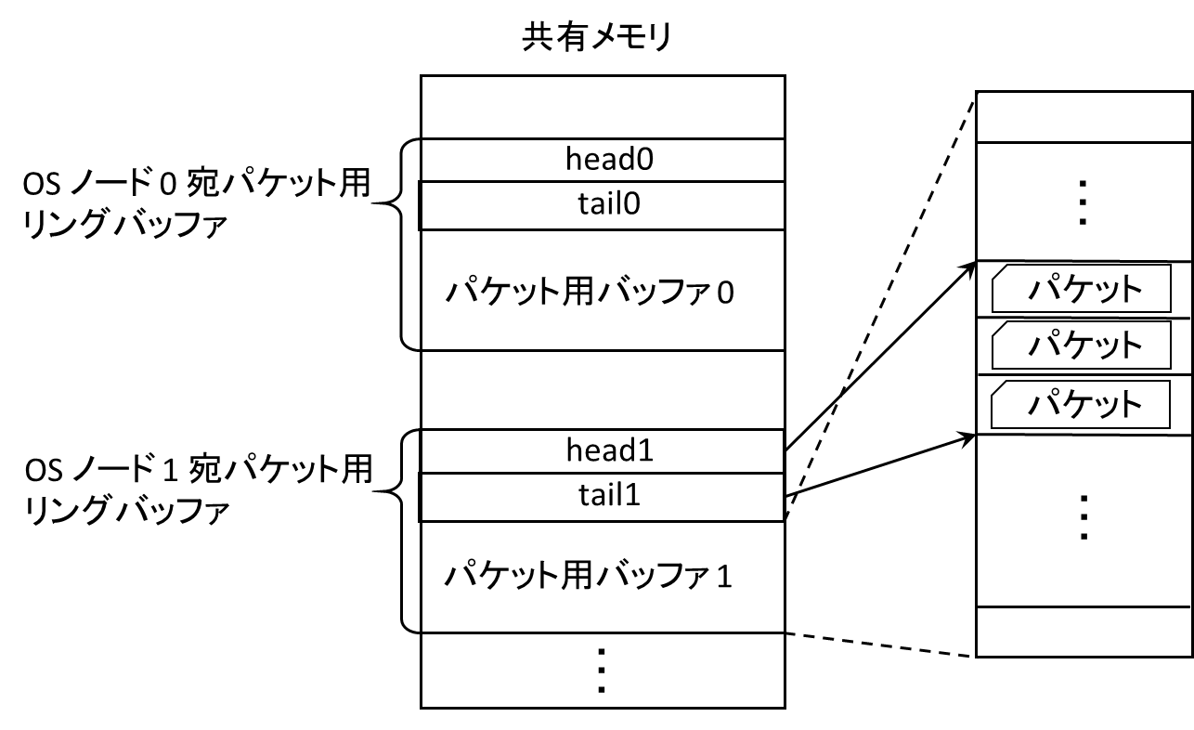

Slide 24
(1) パケットの受信
(2) パケットの送信
パケット用バッファ
パケット用バッファ
head の更新
head
・
・
・
パケット
・
・
・
パケット
読出し
パケット
パケット
tail の更新
パケット
パケット
tail
パケット
パケット
格納
・
・
・
・
・
・

Slide 25
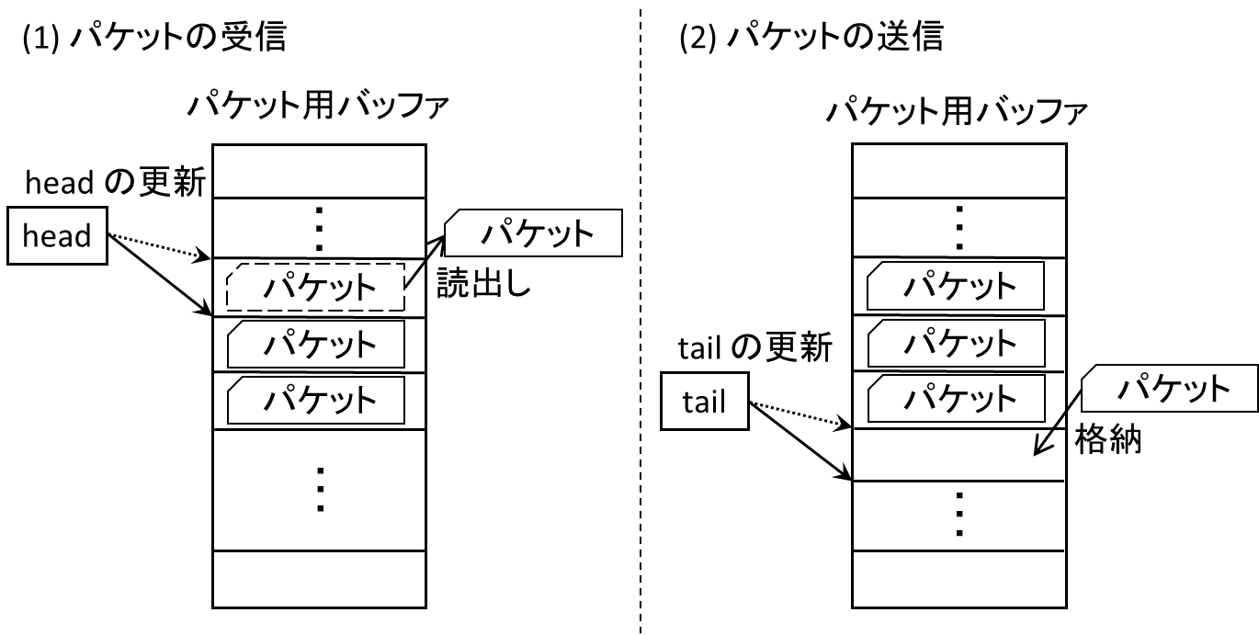

Slide 26
VNI の処理流れ
OS ノード 0
OS ノード 1
プロトコルからパケットを
受け取る
(9) プロトコルにパケットを
渡す
VNI
VNI
共有メモリ
(2) バッファ管理部の更新
(8) バッファ管理部の更新
バッファ管理部
(4) パケットのオフセットを格納
受信キュー 0
(6) パケットのオフセットを取得
受信キュー 1
(3) パケットの書き込み
...
(7) パケットの読み出し
パケット用バッファ
CPU (コア分割)
(5) 受信処理の呼び出し
コア 0
(4) IPI の送信
コア 1

Slide 27
(改修案 1) の送受信バッファ処理流れ
共有メモリ
head0
tail0
・
・
・
OS ノード 0 宛
パケット用バッファ 0
パケット
head1
パケット
パケット
tail1
(2) tail0 を移動
(1) 格納
パケット用バッファ 1
・
・
・
・
・
・

Slide 28
既存の送受信バッファ処理流れ
・・・
・・・
共有メモリ
(1) 探索
パケット 1 のオフセット
: 未使用
パケット 2 のオフセット
: 使用中
バッファ管理部
オフセット管理部 0
・
・
・
オフセット管理部 1
(3) 指示
・
・
・
OS ノード 0 宛パケット 1
オフセット管理部 n
OS ノード 1 宛パケット 1
OS ノード 0 宛パケット 2
パケット用バッファ
・
・
・
(2) 格納

Slide 29
TCP client
TCP server
(C-1) socket()
(S-1) socket()
(C-2) connect()
(S-2) bind()
(C-3) rdtsc()
(S-3) listen()
(S-4) accept()
(C-4) send()
(S-5) recv()
(C-5) rdtsc()
(S-6) rdtsc()
True
(C-6) ( i++<N )?
(S-7) recv()
False
(S-8) rdtsc()
(S-9) ( j++<N )?
True
(C-7) rdtsc()
False
(C-8) close()
(S-10) rdtsc()

Slide 30
TCP client
TCP server
(C-1) socket()
(S-1) socket()
(C-2) connect()
(S-2) bind()
(S-3) listen()
(C-3) send()
(S-4) accept()
(C-4) ( i++<10 )?
True
(S-5) recv()
False
(S-6) rdtsc()
(C-5) close()
(S-7) recv()
(S-8) ( j++<10 )?
True
False
(S-9) rdtsc()

Slide 31
UDP client
UDP server
(C-1) socket()
(S-1) socket()
(C-2) connect()
(S-2) bind()
(C-3) rdtsc()
(S-3) recvfrom()
(C-4) send()
(S-4) rdtsc()
(C-5) rdtsc()
(S-5) recvfrom()
True
(C-6) ( i++<N1)?
(S-6) rdtsc()
False
(S-7) ( j++<N2)?
True
False
(C-7) rdtsc()
(S-8) rdtsc()
(C-8) close()

Slide 32
UDP client
UDP server
(C-1) socket()
(S-1) socket()
(C-2) connect()
(S-2) bind()
(C-3) send()
(S-3) recvfrom()
(C-4) ( i++<N)?
True
(S-4) rdtsc()
False
(S-5) recvfrom()
(S-6) ( j++<10)?
True
(C-5) close()
False
(S-7) rdtsc()

